Slide 1

COVID-19 Growth Curve Models Paper
2021년 03월 29일
서울대학교 박태성 교수님
생물정보통계 연구실
박사과정 구태완 석사과정 한결희, 허규진, 이도은, Catherine Apio
학부과정 고영현, 김태현, 김학용, 이종혁, 정혜원, 허승우

Slide 2
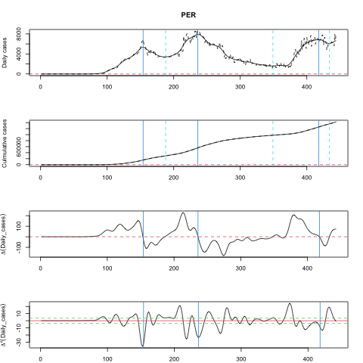

Slide 3
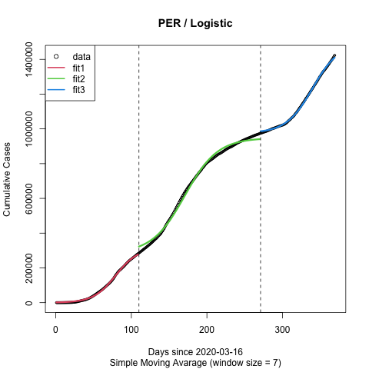

Slide 4
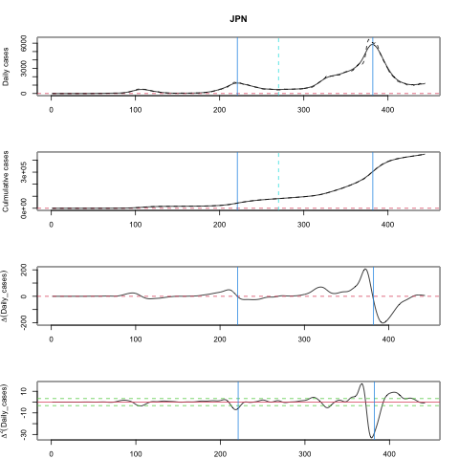

Slide 5
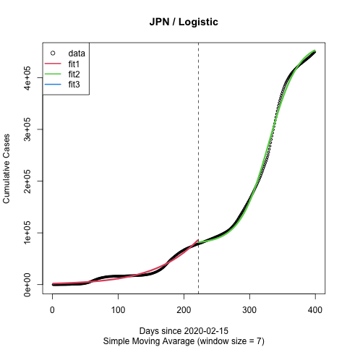

Slide 6
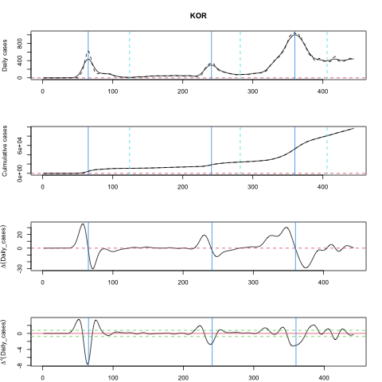

Slide 7
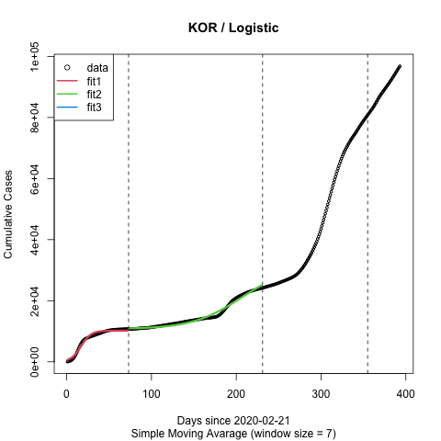

Slide 8
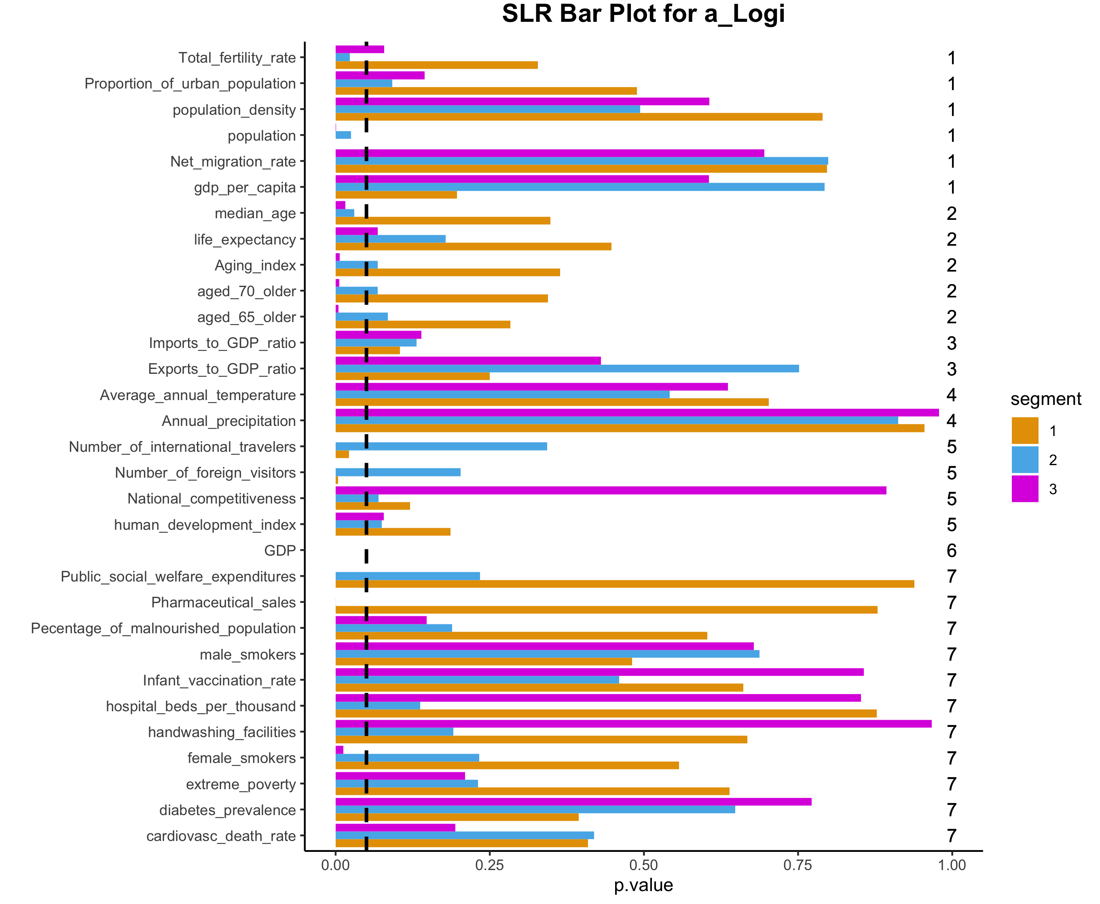

Slide 9
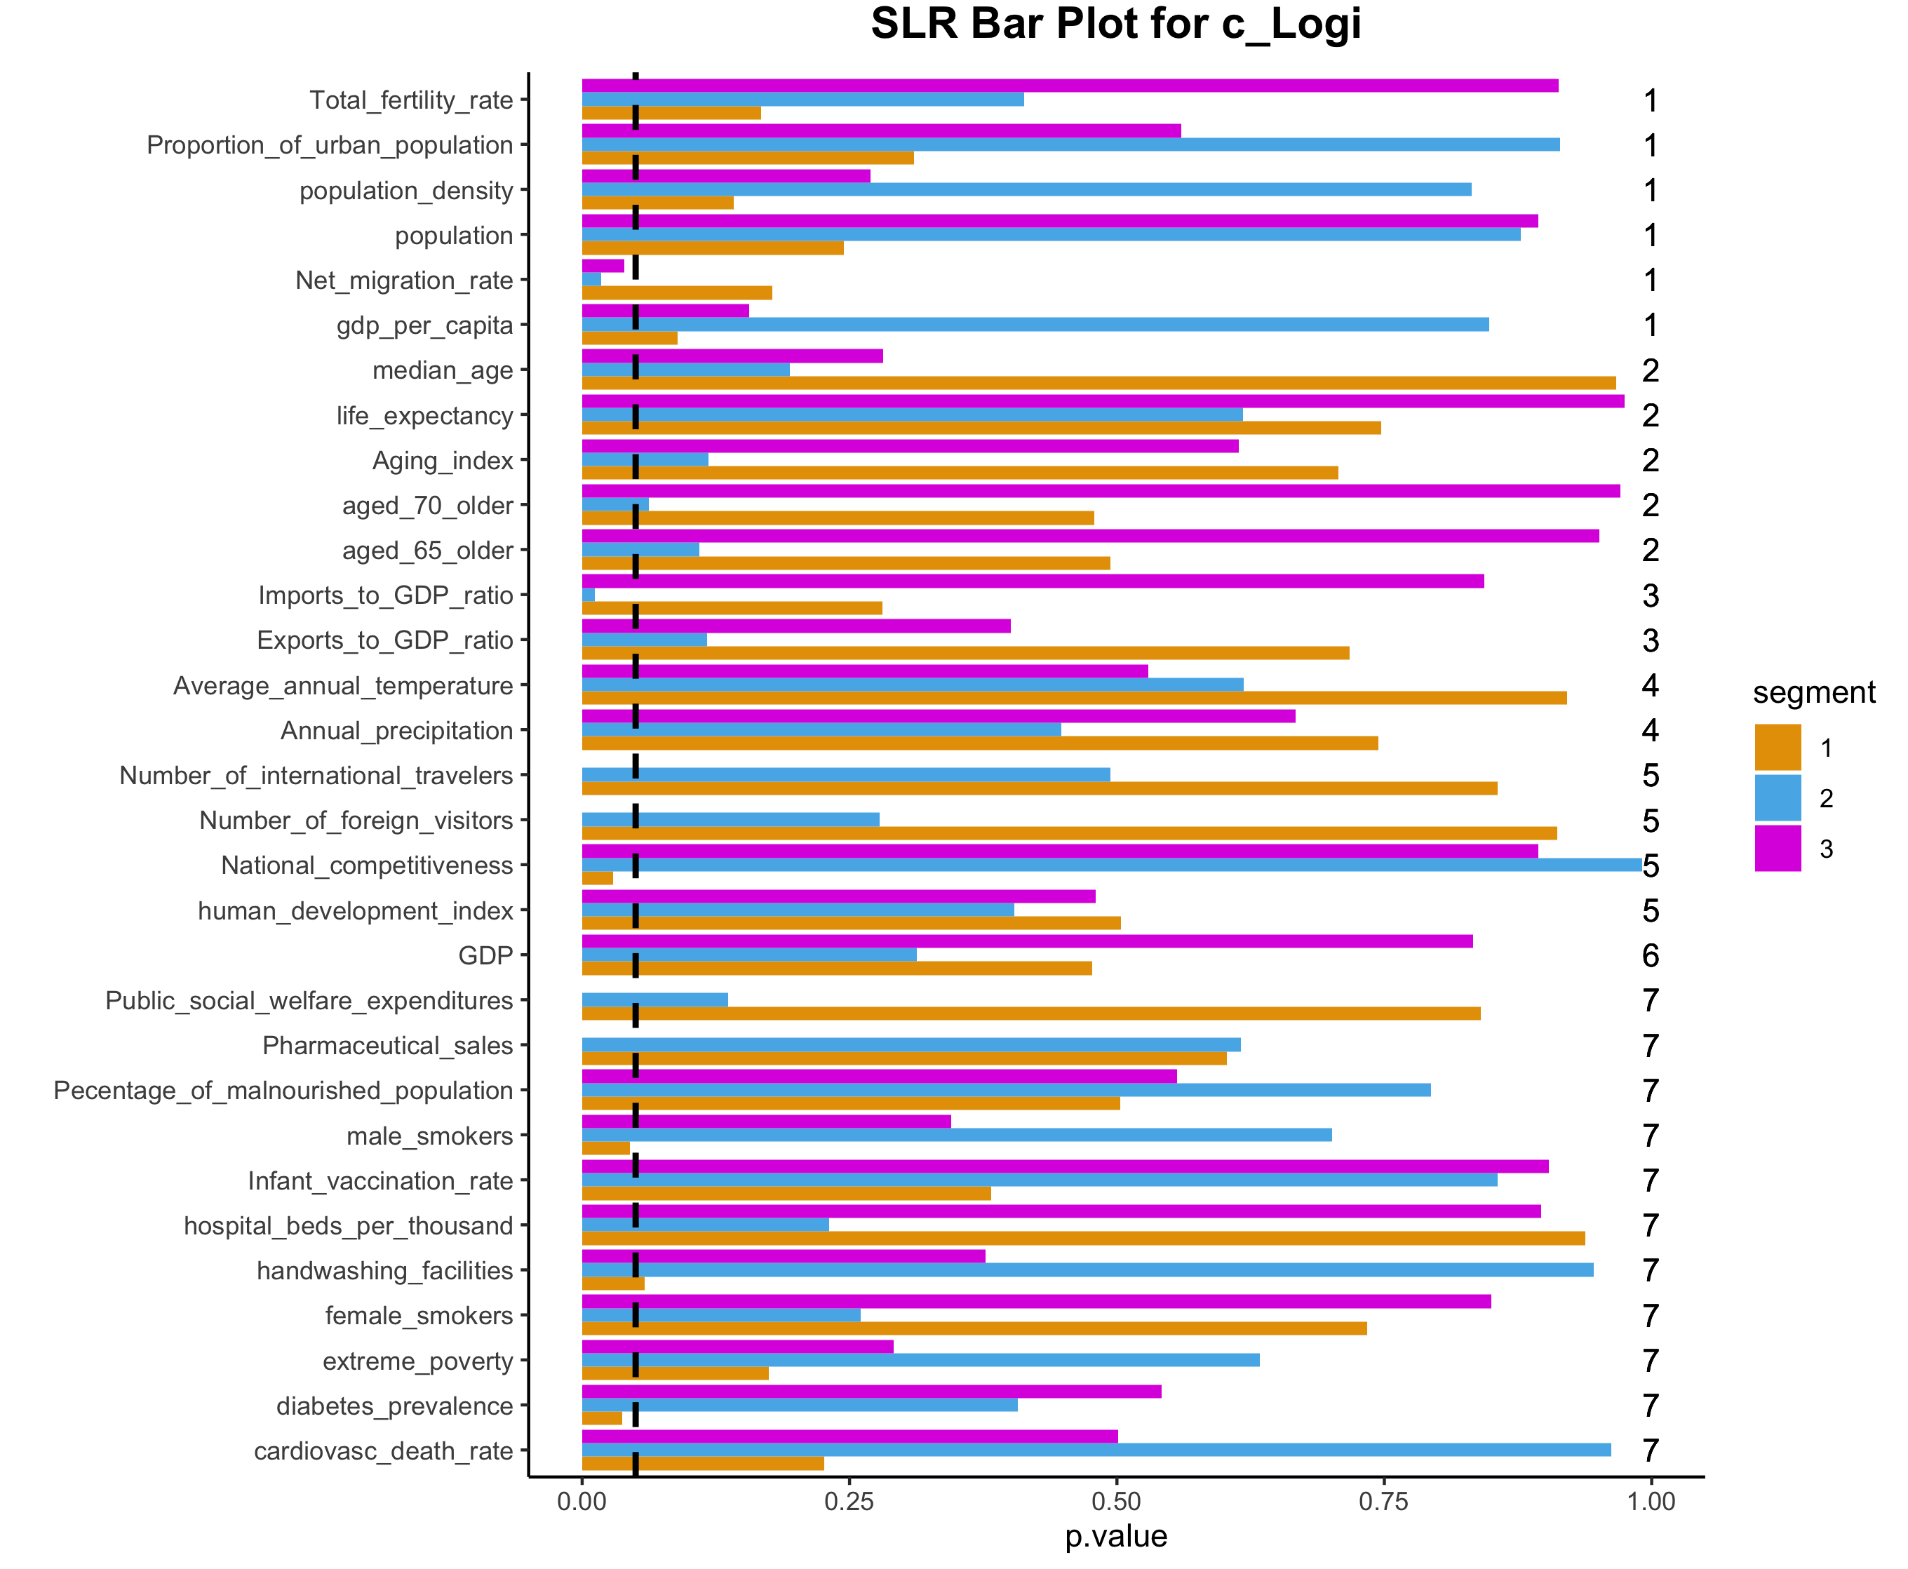

Slide 10
Commonly significant variables
[parameter a]
6 : GDP / population
3 : median_age (a2_Logi, a2_Gom, a3_Logi)
2 : Total_fertility_rate (a2_Logi, a2_Gom)
1 : HDI (a2_Gom) / female_smokers(a3_Logi) / aged_65_older (a3_Logi) / aged_70_older (a3_Logi) / Aging_index (a3_Logi)
[parameter c]
3 : Net_migration_rate (c2_Logi, c2_Gom, c3_Logi)
2 : National_competitiveness (c1_Logi, c1_Gom) / Imports_to_GDP_ratio (c2_Logi)
1 : diabetes_prevalence (c1_Logi) / male_smokers(c1_Logi) / HDI (c1_Gom) / handwashing_facilities (c1_Gom) / female_smokers (c1_Gom) / aged_65_older (c1_Gom) / aged_70_older (c1_Gom) / gdp_per_capita (c1_Gom) / Malnourished_population (c3_Gom)

